Slide 1
MedTalk : De quoi s’agit-il ici ?
Présenté par Dr. Justia BUALUTI

Slide 2
Cas clinique
Sophie, fille de 8 ans admise au service pour dyspnée et toux évoluant depuis 3 jours.

Slide 3
Qu’est-ce que je fais ?
La toux et la dyspnée est présente surtout le matin et le soir.
SpO2 : 94%

Slide 4
Antécédents
Notion de rhinite chez son frère et son papa (tabagique)
Mère hypertendue sous traitement

Slide 5
Histoire
Symptomatologie évolue depuis 3 jours et a consulté chez un médecin généraliste et l’a mis sous bronchodilatateurs sans amelioration (râles sibilants à l’auscultation).

Slide 6
A l’examen clinique
FR : 20/min, SpO₂ : 93% à l'air ambiant
TA : 100/60 mmHg, FC : 82 bpm, Température : 36°C
Râles sibilants à l’auscultation
Pas d’œdèmes périphériques
Les aires ganglionnaires sont libres

Slide 7
Evolution clinique
La patiente présente une détresse respiratoire avec un tirage sus-sternal, une saturation<90% et une tachypnée

Slide 8
Que faites-vous ?
01

Slide 9
Syndrome de Brooks
01

Slide 10
Diagnostics à évoquer
Asthme
Corps étranger
Compression trachéale

Slide 11
Traitement crise d’asthme
Oxygénothérapie
Bronchodilatateurs : Bêta2 mimétiques

Slide 12
Physiopathologiques
Bronchocontriction
Inflammation
Hyperréactivité bronchique

Slide 13
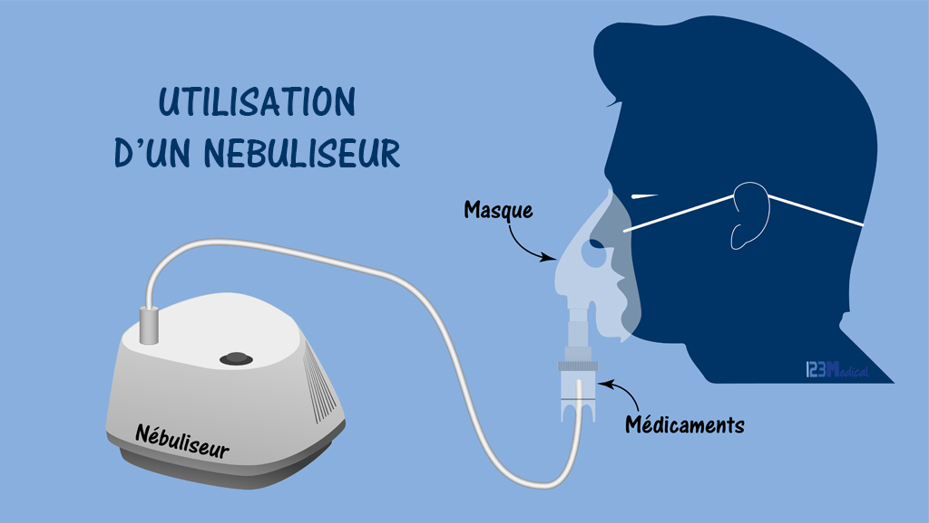

Slide 14
Traitement crise d’asthme
Oxygénothérapie
Bronchodilatateurs : Bêta2 mimétiques
Corticothérapie : VO (ou IV)
Anticholinergique
Sulfate de Magnésium

Slide 15
Traitement de notre patiente
Nébulisation Salbutamol (toutes les 20min)
Corticothérapie (Orale ou injectée) : 2mg/kg

Slide 16
Phénomènes de l’asthme
Tout ce qui siffle n’est pas de l’asthme
Contrôle du DEP (Peak Flow) est nécessaire pour évaluer la sévérité

Slide 17
MERCI A VOUS ET A BIENTÔT

